Slide 1

5-6 классы

Slide 2
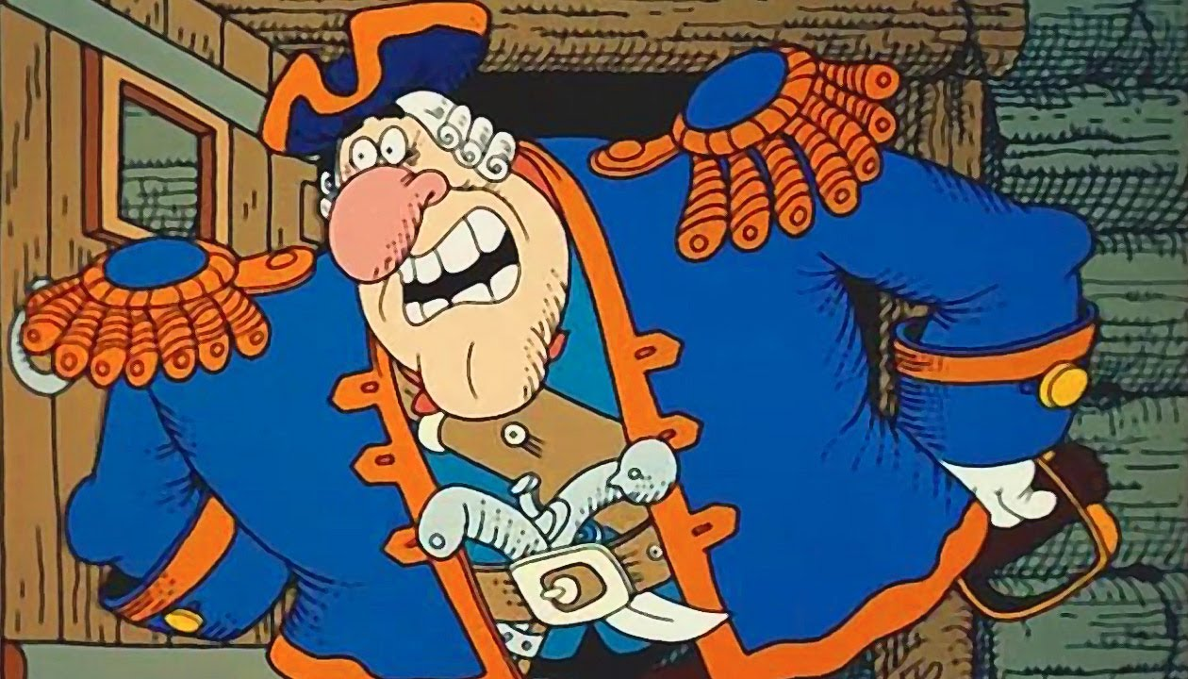
Судя по его рассказам, он провел всю свою жизнь среди самых отъявленных злодеев, какие только бывали на море. А брань, которая вылетала из его рта после каждого слова, пугала наших простодушных деревенских людей не меньше, чем преступления, о которых он говорил. Среди молодежи нашлись даже поклонники капитана, заявлявшие, что они восхищаются им. «Настоящий морской волк, насквозь просоленный морем!»

Slide 3
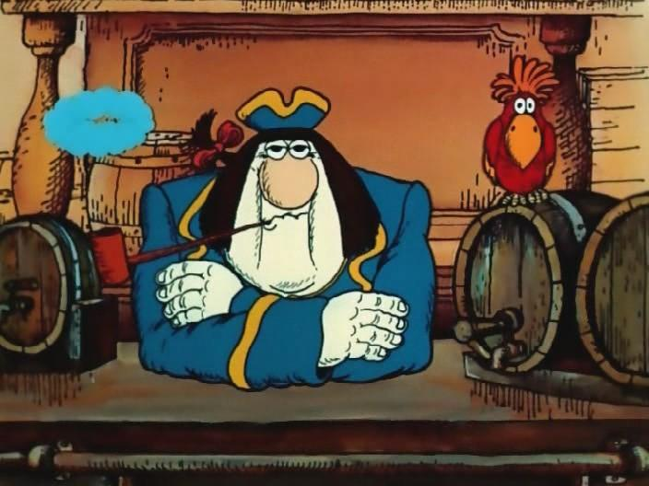
1 вопрос: Я-то знал, в чем тут дело, потому что капитан поделился со мной своей тревогой. Однажды он отвел меня в сторону и пообещал платить мне первого числа каждого месяца по четыре пенса серебром, если я буду «в оба глаза смотреть, не появится ли…………….», и сообщу ему сразу же, как только увижу такого.

Slide 4
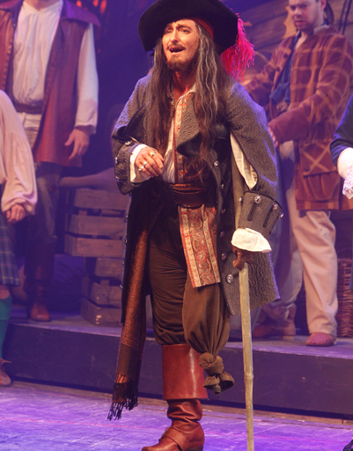
Ответ на 1 вопрос:
моряк на одной ноге

Slide 5
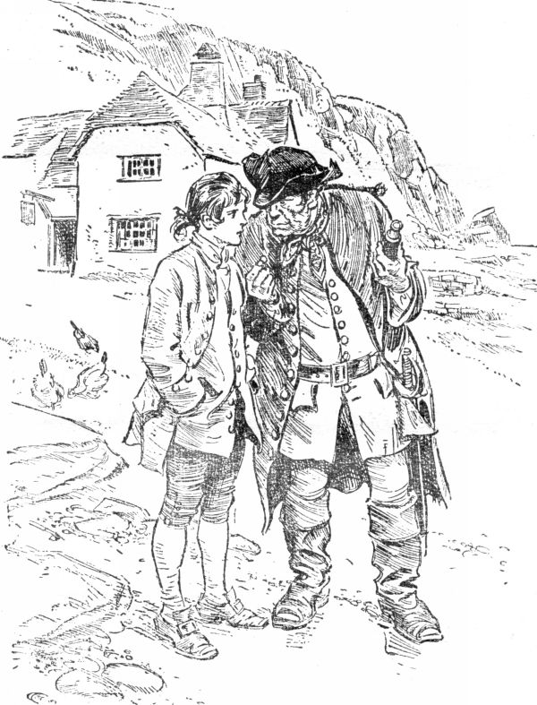
2 вопрос: Мать была наверху, у отца, а я накрывал стол для завтрака к приходу капитана. Вдруг дверь отворилась, и в комнату вошел человек, которого прежде я никогда не видел. Он был бледен, с землистым лицом. На левой руке у него не хватало двух пальцев. Ничего воинственного не было в нем, хотя у него на поясе висел кортик. Наконец в комнату ввалился капитан, хлопнул дверью и, не глядя по сторонам, направился прямо к столу, где его поджидал завтрак. – Билли! – проговорил незнакомец, стараясь придать своему голосу твердость и смелость. – Разве ты не узнаешь меня, Билли? Неужели ты не узнаешь своего старого корабельного товарища, Билли? – сказал незнакомец. Это был…….

Slide 6
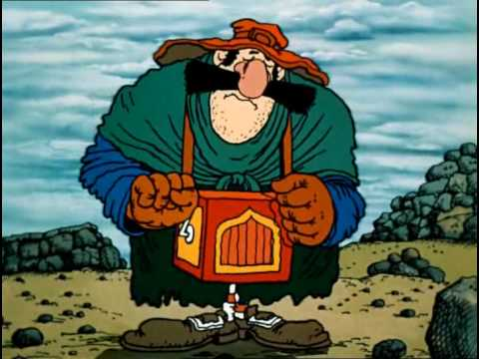
Ответ на 2 вопрос: – Черный Пес!

Slide 7
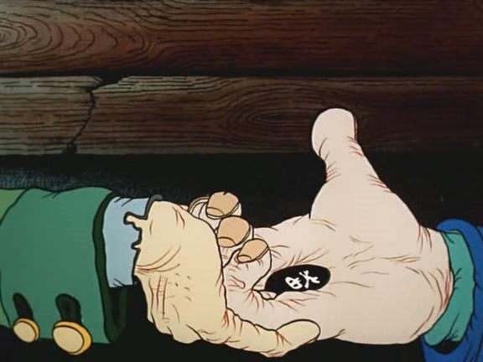
3 вопрос: Кто принес капитану "черную метку"?

Slide 8
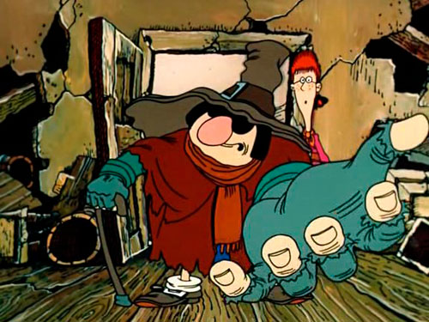
Ответ на 3 вопрос: Слепой пью

Slide 9
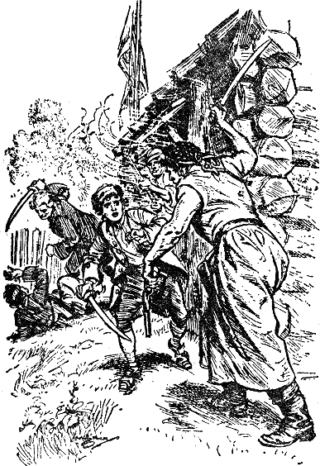
4 вопрос: Что искали пираты в трактире «Адмирал Бенбоу», в бухте Черного Холма?

Slide 10
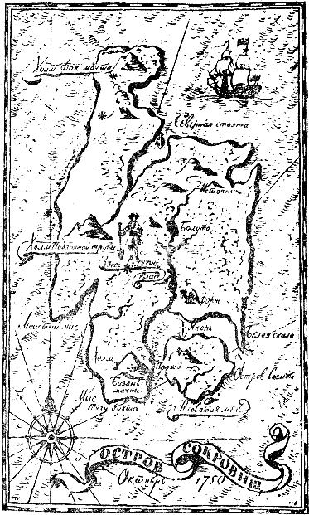
Ответ на 4 вопрос: бумаги Билла

Slide 11
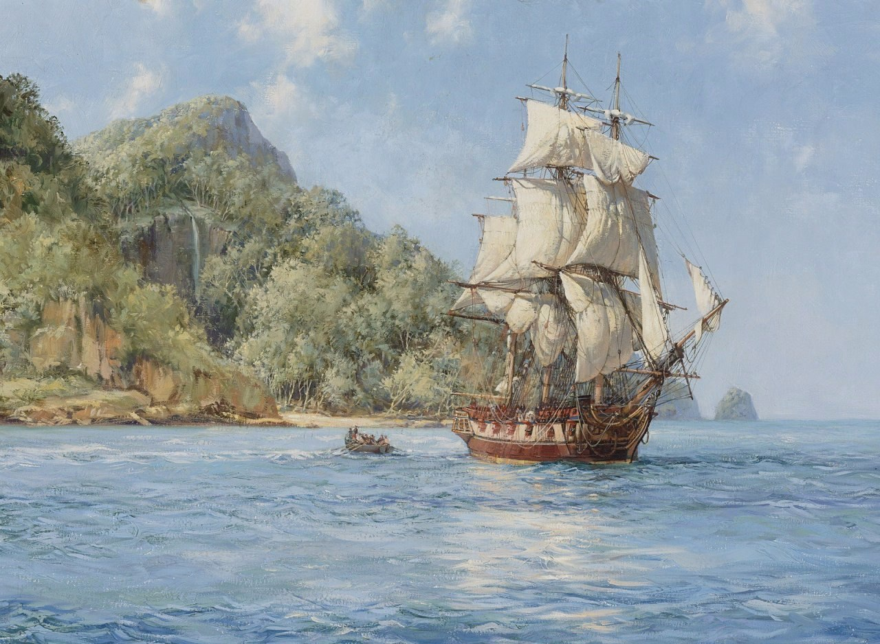
5 вопрос: Корабль куплен и снаряжен. Он стоит на якоре, готовый выйти в море. Лучше нашей шхуны и представить себе ничего невозможно. Управлять ею может младенец. Водоизмещение – двести тонн. Как назывался корабль?

Slide 12
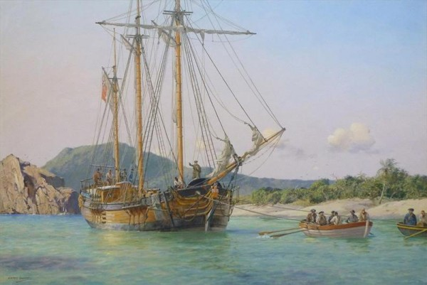
Ответ на 5 вопрос: Название – «Испаньола».

Slide 13
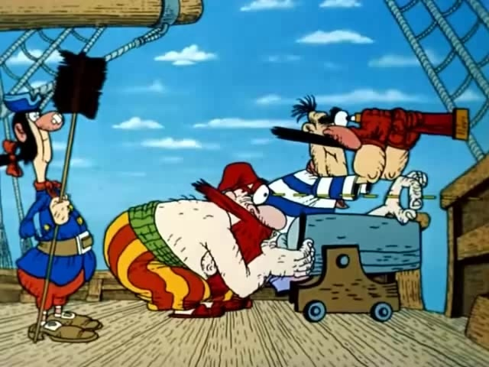
6 вопрос: Мало-помалу я начал понимать тот язык, на котором они говорили. Они называли пиратов…..

Slide 14
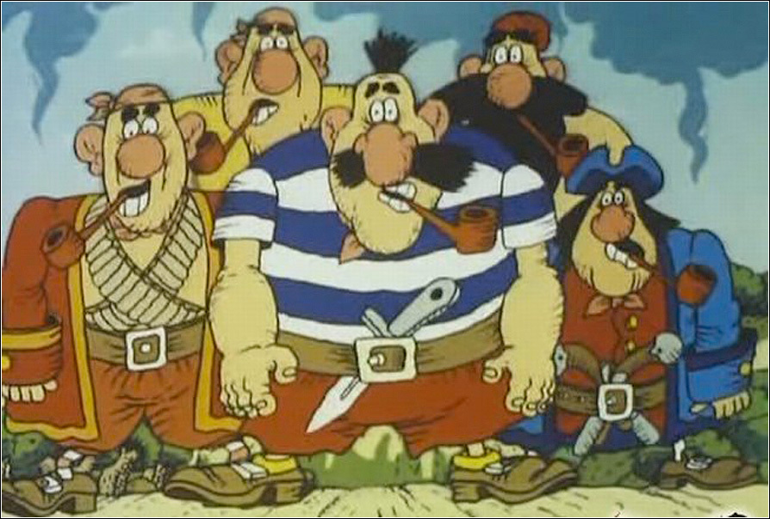
Ответ на 6 вопрос: «Джентльменами удачи»

Slide 15
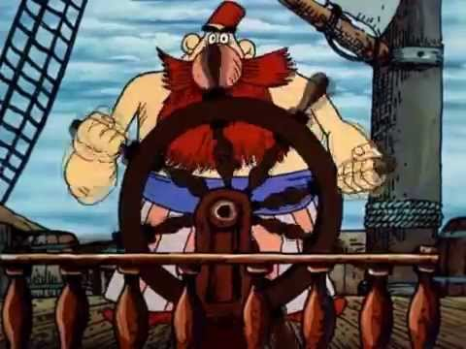
7 вопрос: Вот та гора, на севере, зовется Фок-мачтой. С севера на юг тут три горы: Фок-мачта, Грот-мачта и Бизань-мачта, сэр. Но Грот-матчу – ту высокую гору, которая покрыта туманом, – чаще называют………, потому что пираты устраивали там наблюдательный пост, когда стояли здесь на якоре и чинили свои суда.

Slide 16
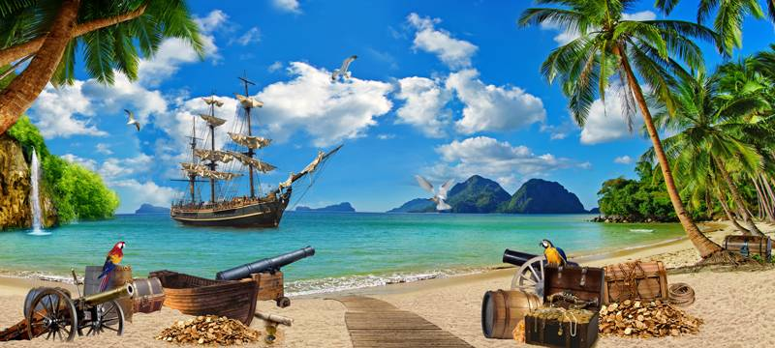
Ответ на 7 вопрос: Подзорной Трубой

Slide 17
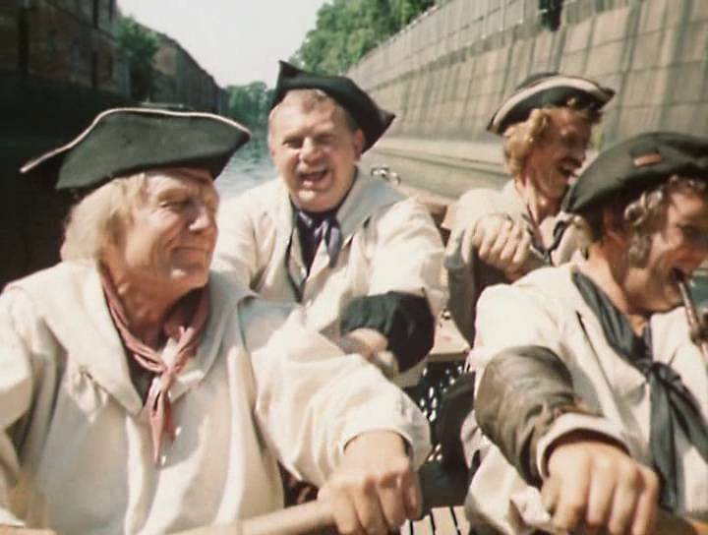
8 вопрос: Что произошло с командой на корабле, когда она прибыла к «острову сокровищ»

Slide 18
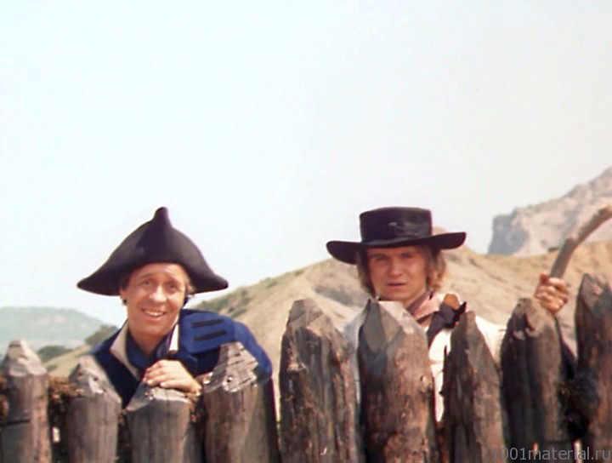
Ответ на 8 вопрос: заговор пиратов захватить сокровища

Slide 19
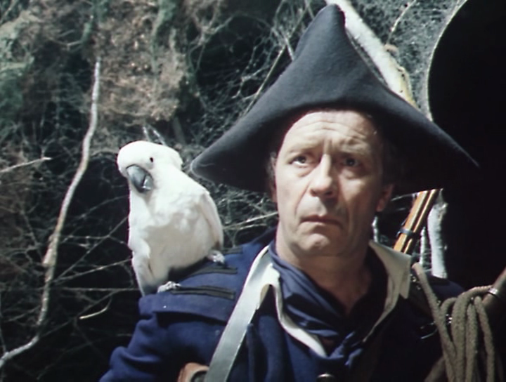
9 вопрос: Какое слово любил повторять попугай ?

Slide 20
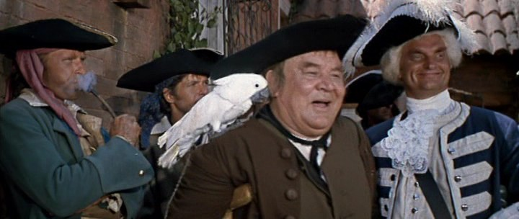
Ответ на 9 вопрос: Пиастры!

Slide 21
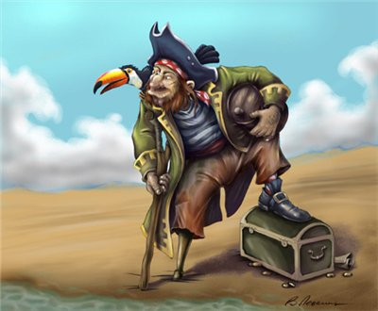
10 вопрос: Кто изображён на картинке?

Slide 22
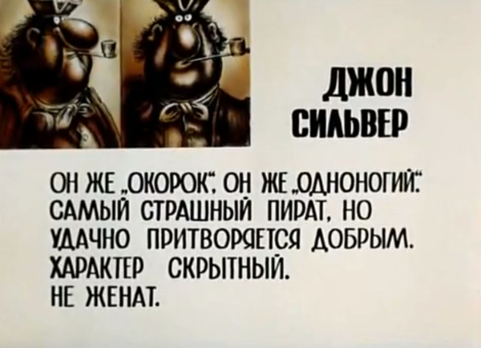
Ответ на 10 вопрос:

Slide 23
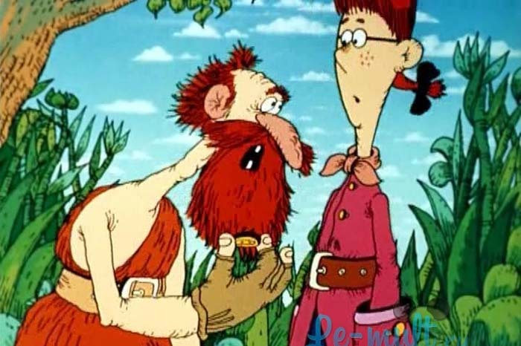
11 вопрос: Что это? Медведь? Человек? Обезьяна? Я успел заметить только что-то темное и косматое и в ужасе остановился. – Кто вы такой? – спросил я. – Бен Ганн, – ответил он; Как Бен Ганн оказался на острове?

Slide 24
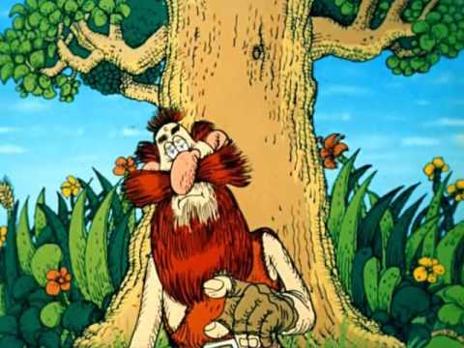
ответ на 11 вопрос: команда корабля, на котором он плавал, со злости бросили его одного на острове

Slide 25
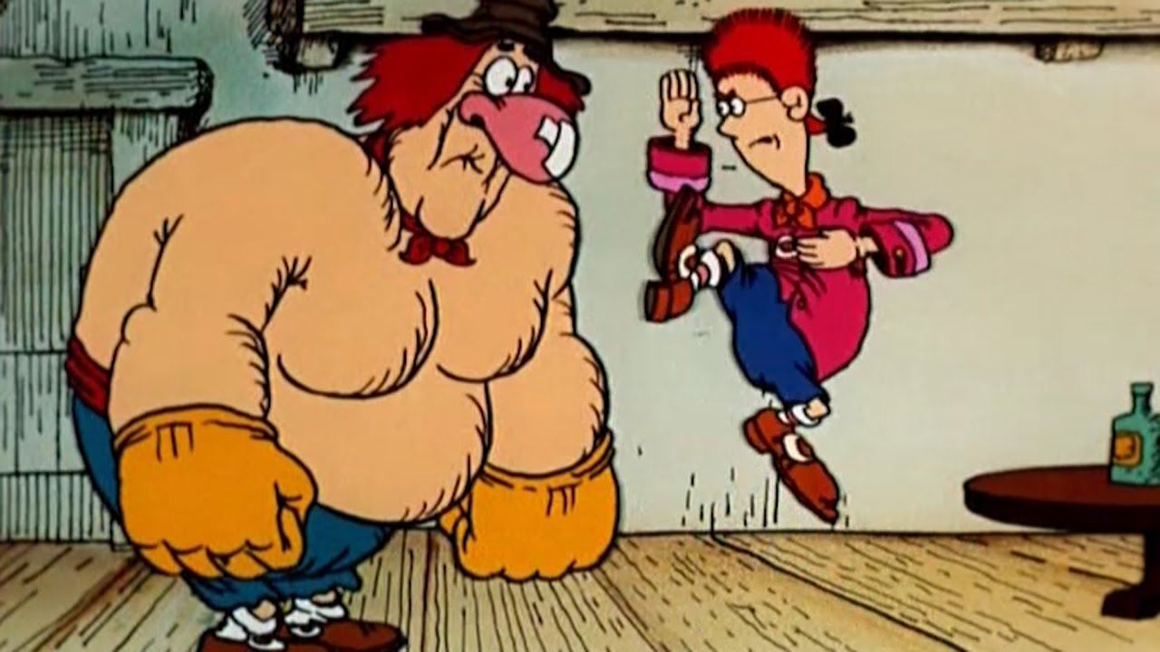
12 вопрос: Как был ранен Джим? а) Пираты отравили его ночью. б) Он свалился в воду и ударился о мачту. в) Сильвер ранил его в ногу. г)Нож, брошенный Израэлем Хендсом пригвоздил плечо к мачте.

Slide 26
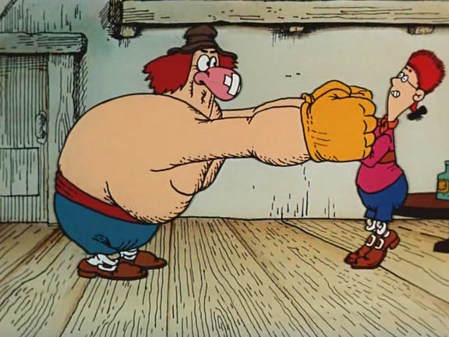
Ответ на 12 вопрос: г)Нож, брошенный Израэлем Хендсом пригвоздил плечо к мачте.

Slide 27
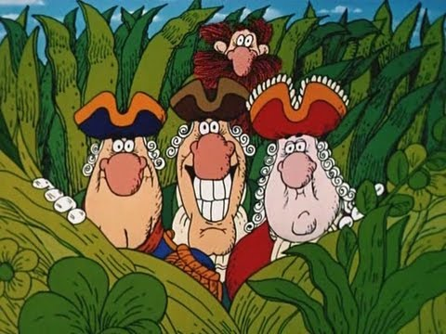
13 вопрос: Что увидили пираты подойдя к месту клада?

Slide 28
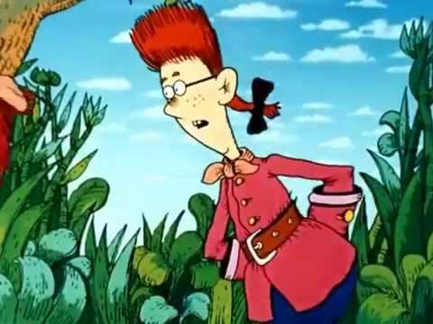
Ответ на 13 вопрос: большую яму, было ясно, что кто-то уже нашёл и похитил сокровища

Slide 29
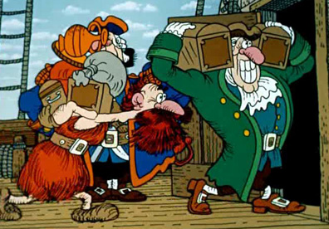
14 вопрос: Сколько человек с экипажа корабля не вернулось домой: а) 50 б) 75 в) 90

Slide 30
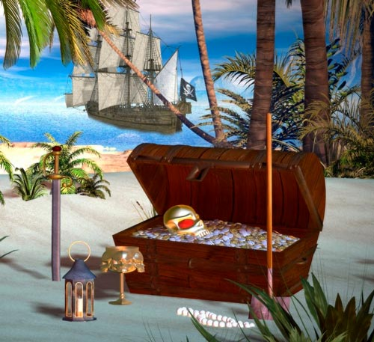
Ответ на 14 вопрос: б) 75

Slide 31
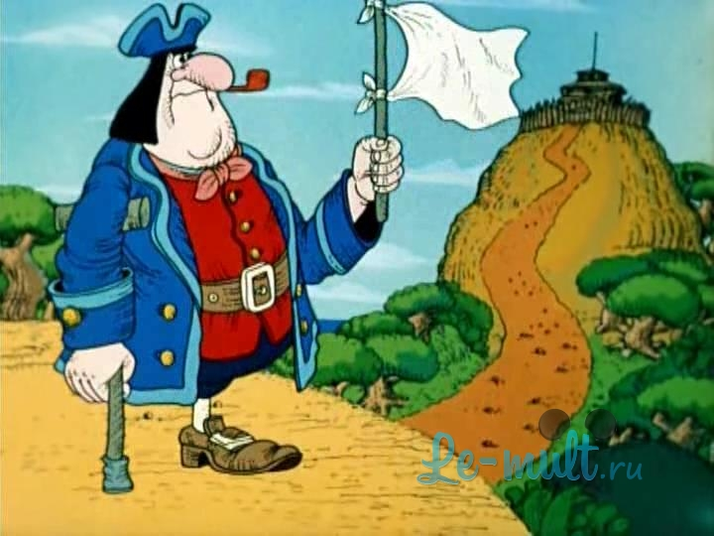
15 вопрос: Какова судьба Сильвера?

Slide 32
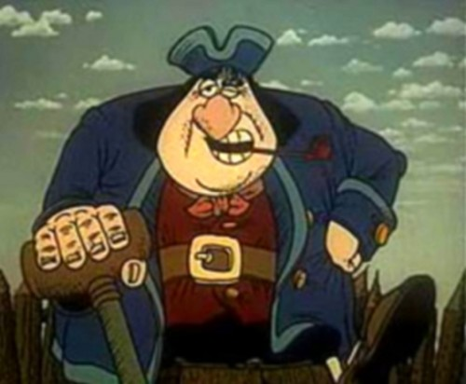
Ответ на 15 вопрос: Сбежал с «Испаньолы», захватив порядочную сумму

Slide 33

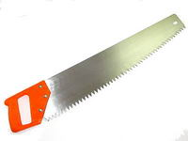
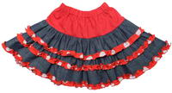
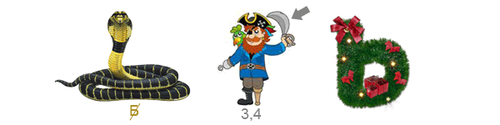
16 вопрос:
3=Т

Slide 34
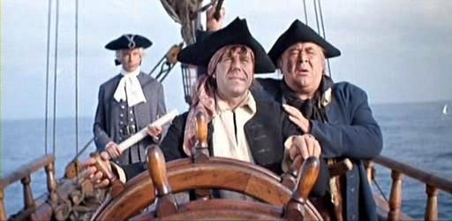
Ответ на 16 вопрос: 1) капитан 2)корабль

Slide 35
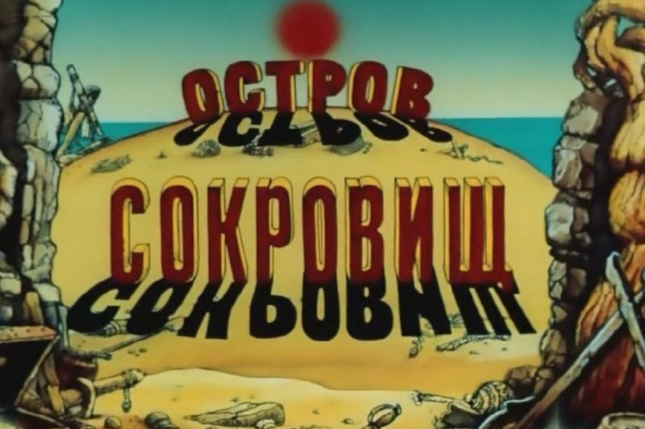
Спасибо за участие!

